Slide 1
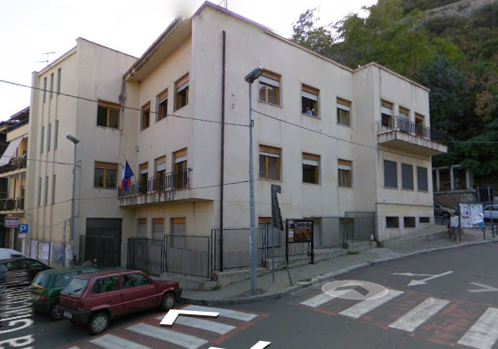
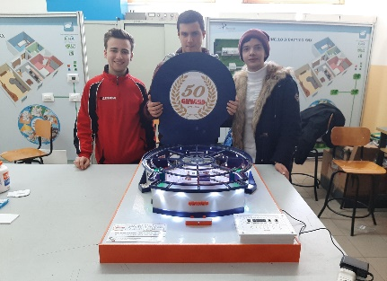
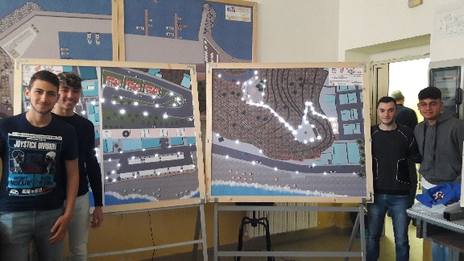
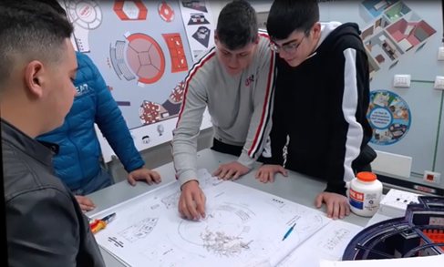
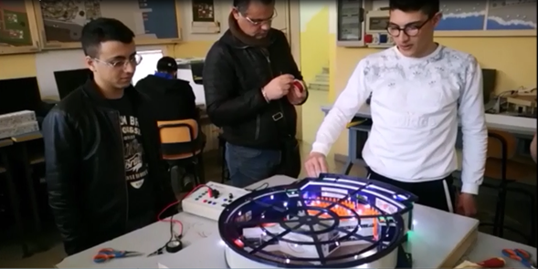
ISTITUTO D’ISTRUZIONE SUPERIORE ‘E. FERMI’ di Bagnara Calabra
ISTITUTO TECNICO INDUSTRIALE
on line
MICRO
STAGE
Elettrotecnica ed Elettronica
Orientamento
21 GENNAIO 2021
ore 16:00/17:00
VI ASPETTIAMO.
https://meet.google.com/rxh-pzgw-kud

